Slide 1
利害關係人QA小幫手
Skill 使用說明
數位科技處
2026.10.27

Slide 2
現況與改善重點
既有 POC 已驗證 RAG 與文件檢索的可行性，實際使用仍需補強查詢精準度與來源追溯。
現況 | 可能影響
問題路由依賴關鍵字 | 混合意圖的問題可能只命中部分內容
文件採切片檢索 | 主規定、例外條件及適用範圍可能分散於不同片段
FAQ 與正式規範共同召回 | 相似案例的條件不同，仍可能被直接套用
交易必要條件未先檢查 | 缺少主體、對象、金額或日期時，回答可能過度推論
多種衍生資料並存 | 回答需要額外比對原始文件及版本
改善重點
先確認問題類型與必要條件，再選擇適用來源，回答同時標示原始依據。
Notes:
內容依據：
/Users/ckwang/Projects/work/temp/stakeholder-qa-assistant/POC/stakeholders QA assistant/rag_optimized_output/retrieval_profiles.json
/Users/ckwang/Projects/work/temp/stakeholder-qa-assistant/POC/stakeholders QA assistant/rag_optimized_output/retrieval_strategy.md
/Users/ckwang/Projects/work/temp/stakeholder-qa-assistant/POC/stakeholders QA assistant/HANDOVER.md

Slide 3
改善方案與運作方式
整合 11 份外規、內規、操作手冊與問答集，建立標準化 Agent Skill，
供使用者在 Spade 查詢，並回溯原始依據。
01
02
03
04
原始文件
知識整理
Agent Skill
Spade 問答
外規、內規、操作手冊
與問答集，共 11 份
一對一轉換，保留頁碼、
條次與 FAQ 題號
依問題選擇來源，
資訊不足時保守回答
以自然語言提問，
回覆標示來源依據
使用邊界
回答以目前納入的 11 份知識文件為限，法規效力及個案判斷仍由權責單位確認。
Notes:
內容依據：
/Users/ckwang/Projects/work/temp/stakeholder-qa-assistant/stakeholder-qa-assistant-plugin/skills/stakeholder-qa-assistant/SKILL.md
/Users/ckwang/Projects/work/temp/stakeholder-qa-assistant/stakeholder-qa-assistant-plugin/skills/stakeholder-qa-assistant/references/source-index.md

Slide 4
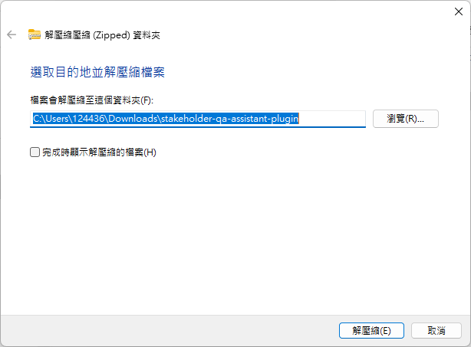
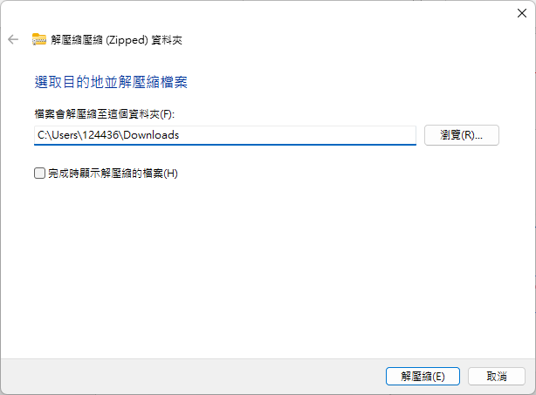
Step 0：解壓縮附件
將附件檔案「stakeholder-qa-assistant-plugin.zip」解壓縮。
Windows 預設會在解壓縮路徑加入同名的「stakeholder-qa-assistant-plugin.zip」目錄，
建議先移除，避免解壓縮後出現兩層同名資料夾。

Slide 5
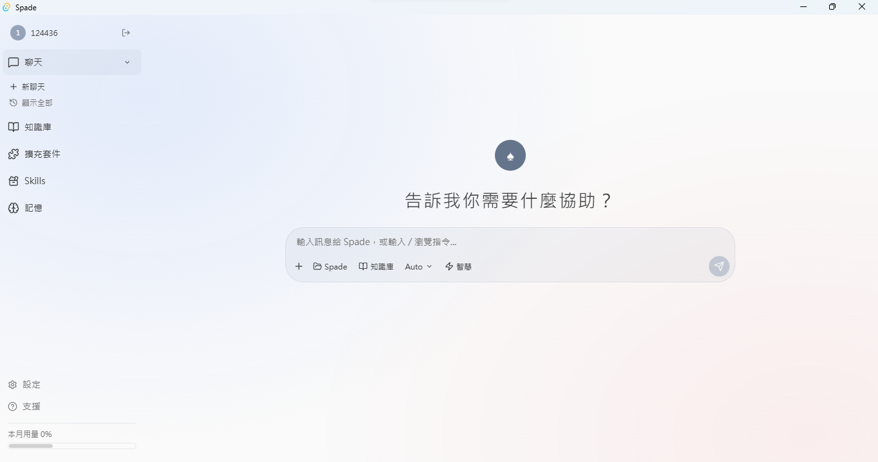
Step 1：開啟 Spade 設定
開啟 Spade，點選左下角的「設定」。

Slide 6
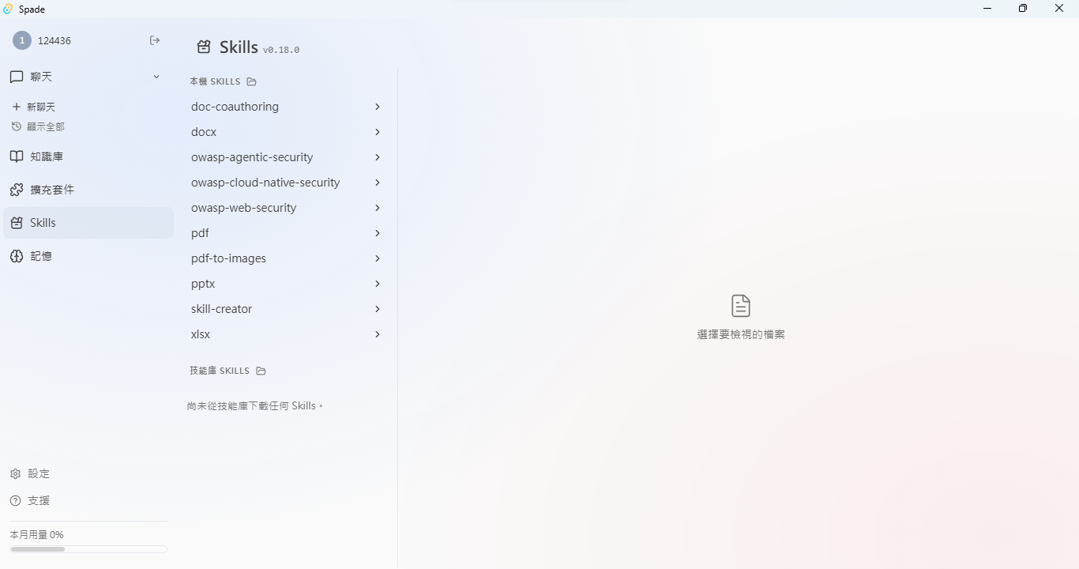
Step 2：進入 Skills 設定頁
進入設定頁後，點選左側選單的「Skills」。

Slide 7
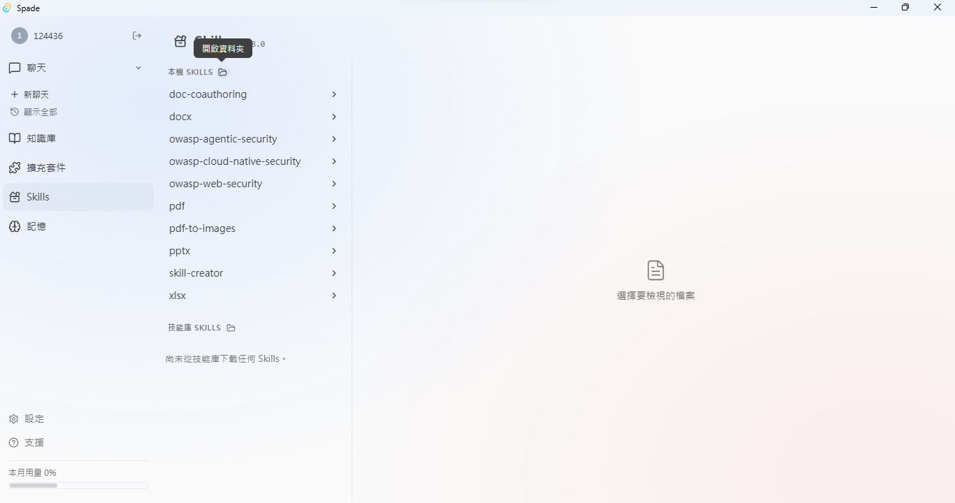
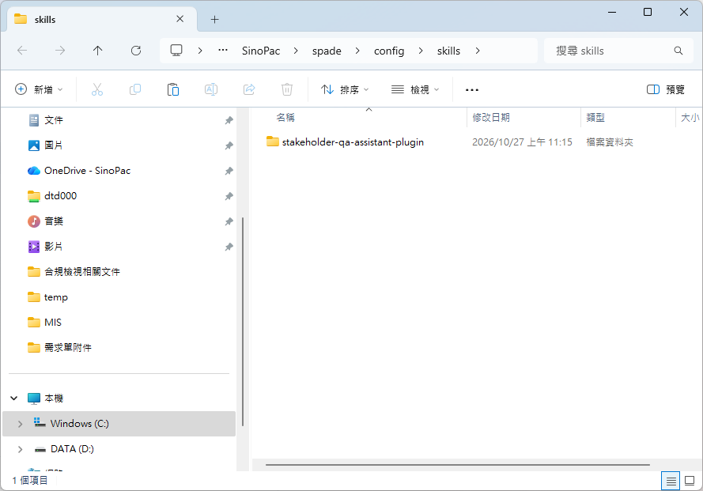
Step 3：安裝 Skill
點選「本機 Skills」旁的資料夾圖示。將附件解壓縮後，把 stakeholder-qa-assistant-plugin 資料夾複製至開啟的目錄。

Slide 8
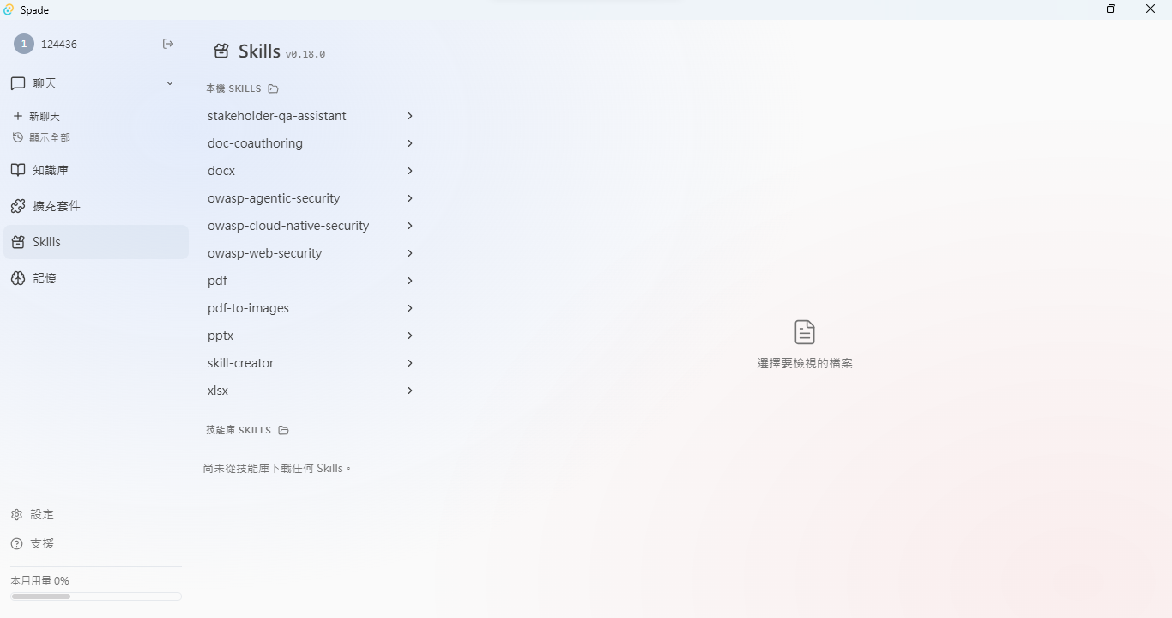
Step 4：確認 Skill 已安裝
重新進入 Skills 頁面。若安裝成功，「本機 Skills」清單中會出現「stakeholder-qa-assistant」。

Slide 9
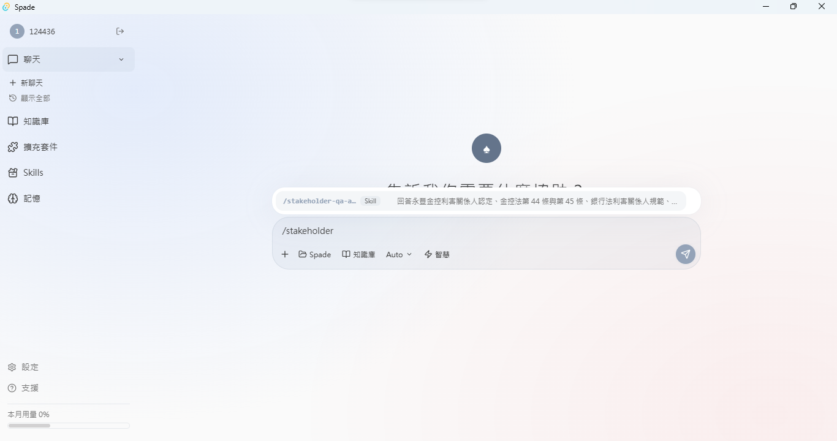
Step 5：在新聊天載入 Skill
回到聊天頁面並開啟新聊天。在輸入框輸入「/stakeholder…」，再從建議清單選擇「/stakeholder-qa-assistant」。

Slide 10
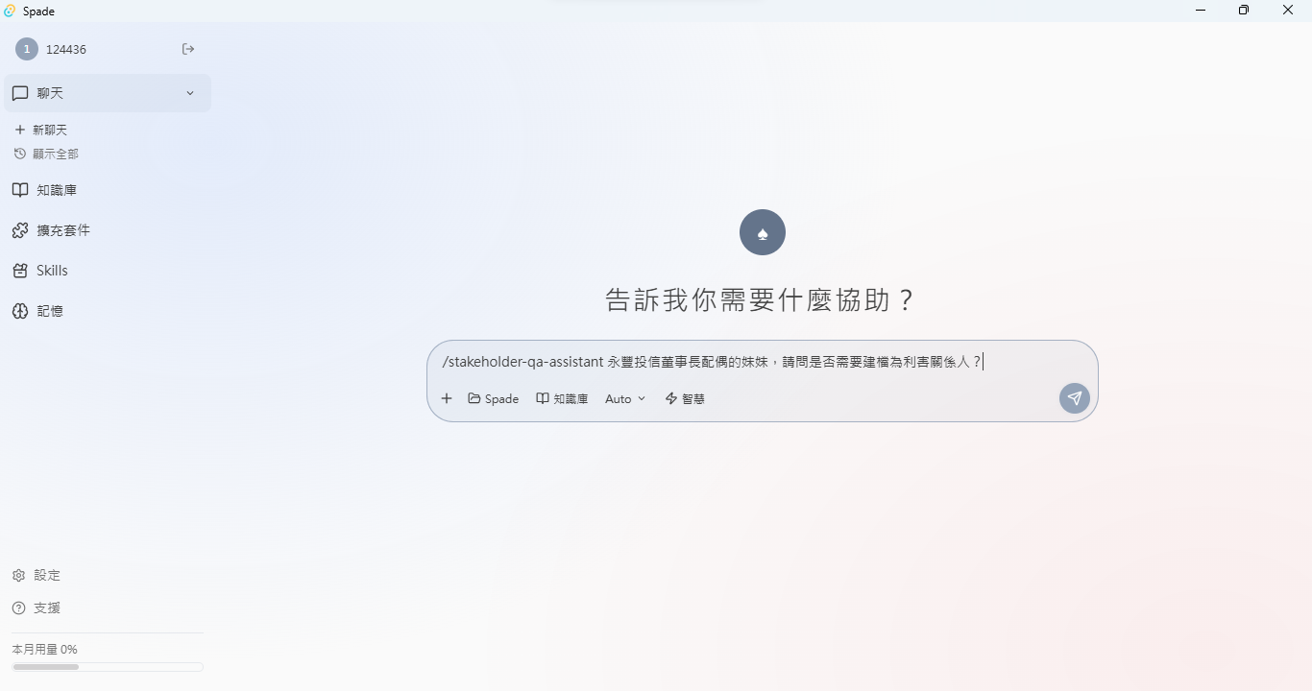
Step 6：輸入問題
帶入「/stakeholder-qa-assistant」指令後，在同一個輸入框接續輸入問題並送出。

Slide 11
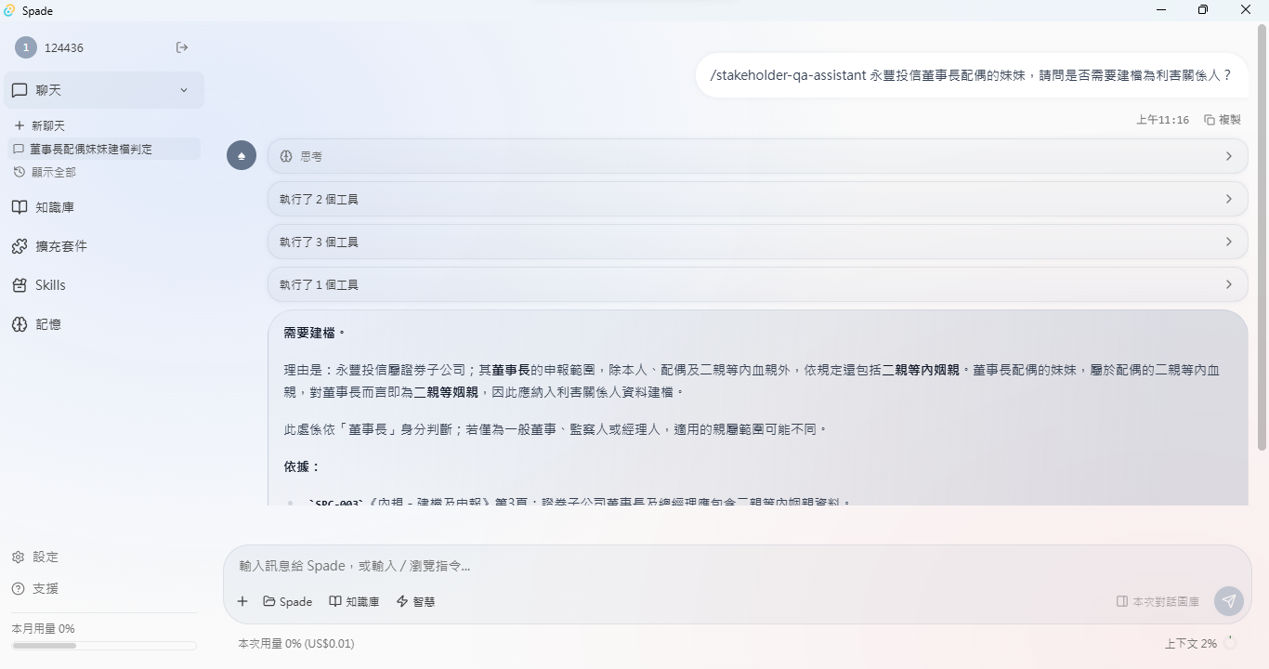
Step 7：檢視回覆
系統完成處理後，回覆會顯示在聊天畫面中。

